Slide 1
Οικονομική αξιολόγηση περιβαλλοντικών αγαθών
Διάλεξη 2^{η}: Εισαγωγή
05.12.2019
Γραμματικοπούλου Ιώαννα

Slide 2
Δομή μαθήματος
Παρουσίαση εργασιών
Εισαγωγή στις μεθοδολογίες
Διαδικασία μεθοδολογίας
αποκαλυφθείσας προτίμησης
Παραδείγματα
Συζήτηση
Παρουσίαση εργασίας

Slide 3
Βιβλιογραφία
Χάλκος, Γ., (2013). Οικονομία και περιβάλλον: Μέθοδοι αποτίμησης και διαχείρισης. Liberal Books.
Sander, H. A., & Haight, R. G. (2012). Estimating the economic value of cultural ecosystem services in an urbanizing area using hedonic pricing. Journal of Environmental Management, 113, 194–205. https://doi.org/10.1016/j.jenvman.2012.08.031
Armbrecht, J. (2014). Use value of cultural experiences: A comparison of contingent valuation and travel cost. Tourism Management, 42, 141–148. https://doi.org/10.1016/j.tourman.2013.11.010
Van Beukering, P.; Brander, L.; Tompkins, E. and McKenzie, E. (2007). Valuing the Environment in Small
Islands - An Environmental Economics Toolkit. [URL]: http://jncc.defra.gov.uk/page-4065#download.

Slide 4
Μεθοδολογία
Τρείς είναι οι κατηγορίες αποτίμησης :
1) Mέθοδος της άμεσης αγοράς:
Direct market based approach
2) Mέθοδος της αποκαλυφθείσας προτίμησης:
Revealed preferences approach και
3) Mέθοδος της δηλωμένης προτίμησης:
Stated preference

Slide 5
Τυπολογία
Economic valuation approach | Method
Direct market valuation methods | Price-based Market prices (MP) Cost-based Avoided damage cost (ADC) Replacement cost (RPC) Restoration cost (RC) Production-based Production function approach (PFA) Net factor income approach (NFA)
Revealed preference methods | Hedonic pricing (HP) Travel cost (TC)
Stated preferences methods | Contingent valuation (CV) Choice modelling (CM) Deliberative group valuation (DVM)
Benefit transfer methods | Unit transfer (UT) Value transfer (VT) Value transfer function (meta-analytic approach) (VTF)

Slide 6
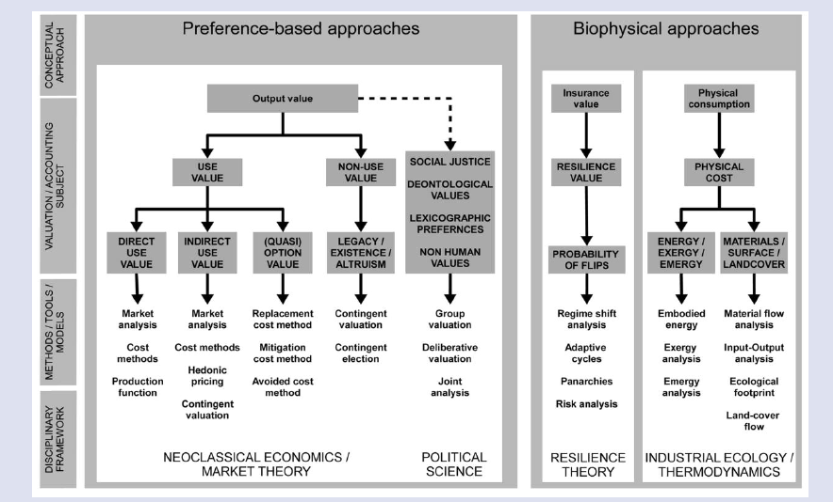
Αξίες και μέθοδοι εκτίμησης

Slide 7
Οικοσ. Υπηρεσιες και εφαρμογή μεθόδων στη βιβλιογραφία
Most applied methods in valuation literature | Cultural | Provisioning | Regulating
Benefit transfer | * | * | *
Direct market> Cost-based | * | ** | ****
Direct market> Factor income/ Production-based | * | *** | *
Revealed preference | *** | ** | *
Stated preference | **** | ** | **
Source: The economics and valuing ecosystem services and biodiversity
Notes:
Some valuation methods are more appropriate than others for valuing particular ecosystem services and for the elicitation of specific value components such as direct and indirect use values or use and non-use values.
Regulation services have been mainly valued through avoided cost, replacement and restoration costs, or contingent valuation
Cultural services through travel cost (recreation, tourism or science), hedonic pricing (aesthetic information), or contingent valuation (spiritual benefits –i.e. existence value)
provisioning services through methods based on the production function approach and direct market valuation approach

Slide 8
Απαιτήσεις σε δεδομένα
Type of Valuation method | Data requirements
Market prices (MP) | Market prices directly traded in markers; corrected by any distortion
Avoided damage cost (ADC) | Value of property/assets protected by the ecosystem Cost of actions taken to avoid damages
Replacement cost (RPC) | Cost of man-made/artificial substitutes
Restoration cost (RC) | Cost of infrastructure or services that can restore (or mitigate degradation of) the ecosystem services at initial condition.
Production function approach (PFA) | Data on production inputs (labour, capital, materials, ecosystem service as input etc.) and outputs so as to statistically estimate the marginal contribution of ES to the production output
Net factor income approach (NFA) | Total production revenues and the cost of production inputs.
Hedonic pricing (HP) | Real estate market data, properties characteristics, distance from area of amenities
Travel cost (TC) | Travel expenses: actual cost, time cost and admittance fees as well as visitation rate
Contingent valuation (CV) | Field survey data
Choice modelling (CM) | Field survey data
Deliberative group valuation (DVM) | Field survey data
Unit transfer (UT) | Literature based data
Value transfer (VT) | Literature based data
Value transfer function (meta-analytic approach) (VTF) | Literature based data

Slide 9
Εφαρμογή
Type of Ecosystem Service | Ecosystem service | Examples of Valuation methods
Provisioning | Crop provision
 | Water
Regulating
 | Climate regulation
 | Pollination
Cultural
 | Recreation

Slide 10
Εφαρμογή
Type of Ecosystem Service | Ecosystem service | Examples of Valuation methods
Provisioning | Crop provision | MP
 | Water | PFA
Regulating
 | Climate regulation | MP
 | Pollination | PFA
Cultural
 | Recreation | TC, CVM

Slide 11
Μεθ. αποκαλυφθείσας προτίμησης (Revealed preference based)
Έμμεση Τιμολόγηση (Hedonic pricing)
Χρησιμοποιείται η τιμή ενός υποκατάστατου αγαθού ή μιας υπηρεσίας για να αποτιμηθεί η αξία ενός μη εμπορεύσιμου αγαθού στην πραγματική αγορά. Για παράδειγμα μπορούν να χρησιμοποιηθούν οι τιμές των κατοικιών.
Μέθοδος Κόστους ταξιδίου (Travel cost)
Σύμφωνα με τη μέθοδο αυτή η αξία που αποδίδεται από τα άτομα σε μία περιοχή μπορεί να υπολογιστεί από τα κόστη που αναλαμβάνουν αυτά με σκοπό να φθάσουν στην περιοχή αυτή. Τα κόστη περιλαμβάνουν:
Πραγματικά κόστη
Κόστος χρόνου /ευκαριακό κόστος
Κόστος εισόδου
Η μέθοδος μετράει το WTP της επίσκεψης βάσει του αριθμού των επισκέψεων στα διαφορετικά κόστη ταξιδιού.

Slide 12
Παραδείγματα

Slide 13
Παραδείγματα

Slide 14
Βήματα μεθοδολίας: Hedonic
Συλλογή δεδομένων συνδυάζοντας τις αγοραίες τιμές κατοικιών οι οποίες αφορούν τα ίδια τεχνικά χαρακτηριστικά αλλά με διαφορετικά περιβαλλοντικά χαρακτηριστικά και τη χρήση ερωτηματολογίων.
Οικονομετρική αναλυση συνάρτησης:
$\text{Pi}=f\text{(}\text{Δ}\text{i}\text{, }\text{Ti}\text{, }\text{Π}\text{i}\text{) }$
Όπου:
Pi η τιμή των κατοικίας i
Δi τα δομικά χαρακτηριστικά των κατοικιών
Ti η τοποθεσία της κατοικίας
Πi τα περιβαλλοντικά χαρακτηριστικά.

Slide 15
Sander and Haight, 2012

Slide 16
Βήματα μεθοδολίας: Travel cost
Διεξαγωγή έρευνας: χρήσης πληροφοριών από τους πολίτες, κυρίως μέσω ερωτηματολογίων που αποσκοπούν στον υπολογισμό του κόστους ταξιδιού και την καταγραφή του αριθμού των επισκέψεων, που χρησιμοποιούν το αγαθό ή την υπηρεσία (π.χ. επίσκεψη σε μια λίμνη ή ένα δάσος).
$\text{Κij}$= f(Dij , Tij, Εj)
Όπου:
Κij το συνολικό κόστος για κάθε άτομο i που επισκέπτεται μία τοποθεσία j,
Dij τα κόστη αποστάσεως για κάθε άτομο (κόστος καυσίμων ή εισιτηρίων λεωφορείων κλπ.).
Tij τα κόστη του χρόνου για να φτάσει ο επισκέπτης στην τοποθεσία αλλά και παραμονής του σε αυτή.
Εj το αντίτιμο του εισιτηρίου κατά την είσοδό τους (entrance ticket).
Eξαγωγή της καμπύλης ζήτησης για την περιοχή ενδιαφέροντος για κάθε άτομο αλλά και συνολικά

Slide 17
Travel cost method
Το κόστος ταξιδιού αυξάνεται με την απόσταση και όσο η απόσταση αυξάνεται τόσο η επισκεψιμότητα μειώνεται.
Μετράει το πλεόνασμα του καταναλωτή
Δύο τύποι
έρευνα των επισκεπτών: the individual (ITCM)
προσέγγιση με τη χρήση ζωνών: the zonal travel cost (ZTCM)
ITCM: τοπικές περιοχές, υψηλή επισκεψιμοτητα, πρωτογενη δεδομενα
ZTCM: μεγαλύτερες περιοχές, περιοχές με χαμηλή επισκεψιμοτητα, δευτερογενή δεδομένα

Slide 18
Armbrecht, J. (2014)
Πως αντιλαβάνεστε το κόστος χρόνου?
1. Χιλιομετρικό κόστος κόστους χρόνου κόστος εισόδου
2. Αριθμός επισκεπτών στο τόπο ενδιαφέροντος (Visitation rate)
3. Συνάρτηση ζήτησης: (e.g. γραμμική)
$V_{i}=b_{0}+b_{1}∙C_{i}+ε_{i}$
4. Υπολογισμός πλεονάσματος καταναλωτή
5. Συνολικό κόστος (WTP)= Consumer surplus + travel costs and entrance fees

Slide 19
Εφαρμογή
Consumer surplus | 225
((20-5)*(40-10))/2
WTP=1225

Slide 20
Συζήτηση
Βασικό πρόβλημα της HP είναι η εύρεση των προσδιοριστικών παραγόντων που καθορίζουν μια ρεαλιστική συναρτησιακή σχέση.
Η TCM δεν είναι εφαρμόσιμη όταν το ταξίδι αποτελείται από πολλαπλές εμπειρίες και έτσι ο στόχος της αναψυχής δεν μπορεί να απομονωθει
Απαιτούν στατιστική ανάλυση και οικονομετρικά μοντέλα –υψηλό κόστος έρευνας και ανάλυσης
Τι άλλα προβλήματα μπορείτε να εντοπισετε στην HP και TCM?

Slide 21
Βιβλιογραφία εργασίας (Op.1)
HP application

Slide 22
Εργασία HP
Περιγράψτε τον στόχο της έρευνας
Πώς θα περιγράφατε τους συντελεστές: b3, b12, b13 και b15
Ποιες ES μπορουν να αποτιμηθούν από αυτή την έρευνα
Ποιες οι πολιτικές εφαρμογές.
Χρησιμοποιειστε τη βιβλιογραφική αναφορά.
Ετοιμάστε μια 5’ παρουσίαση

Slide 23
Βιβλιογραφία εργασίας (Op.2)
TC application

Slide 24
Εργασία TC
Περιγράψτε τον στόχο της έρευνας
Γράψτε την double log function σε γραμμική μορφή
Πώς θα περιγράφατε τον συντελεστή του TC στο double log TC model (table 3).
Ποιες ES μπορουν να αποτιμηθούν από αυτή την έρευνα
Ποιες οι πολιτικές εφαρμογές.
Χρησιμοποιειστε τη βιβλιογραφική αναφορά.
Ετοιμάστε μια 5’ παρουσίαση

